Slide 1
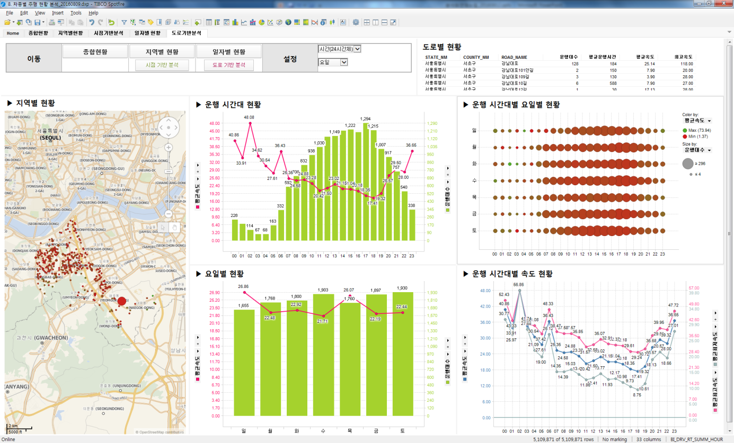
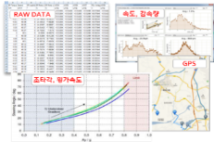
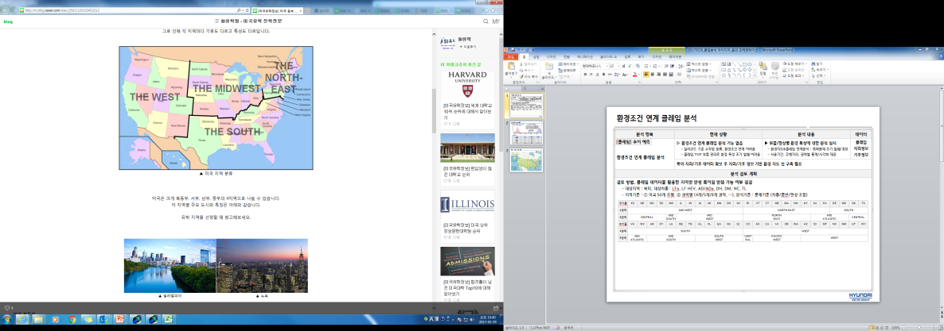
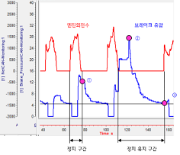
활용목표는 ‘이 분석을 왜 하게 되었지?’에 대한 답임
단, 템플릿에 제시된 예시 중 해당사항이 없는 경우 자유롭게 작성 후 선택가능 (예: 2021 사장님 수명업무)
■ 데이터 분석기획(CoNVO)
팀명
과제
성격
■ 업무 프로세스 개선 □ 상품/서비스 고도화 □ 신사업발굴
과제
제목
실 고객 차량의 운전조건을 분석하여, OOO 내구 개발의 신뢰도를 향상시키기 위함
분석제목만 보고도 1)뭘 분석해서, 2) 뭘 얻고자 하는가?가 명쾌히 드러나야 함
아래 요소가 포함되어야 함 - A: 어떤 데이터를 - B: 어떤 분석을 통해 - C: 어떤 결론을 도출하여 - D: 어떤 성과를 달성할지
가급적 중간 과정이 아닌 최종 목적까지 언급 필요 (예: ~시스템 구현(X) → 시스템 구현을 통한 실시한 수익 현황 파악(O))
희망 시점
희망 시작 시점 ~ 희망 완료시점
협업
부서
OOOO 담당 OOO팀
분석
개요
AS IS
TO BE
1. 문제 상황
실 고객 주행 데이터를 확보하여 평가 방법 종합 검토
- 빅데이터 기반의 내구 평가 기준 수립
- 단품/대상 내구 시험 방법 개선
지역/차종별 주행 조건 검토 및 가혹모드 검토
시험차량으로 계측한 데이터와 타사 시험 방법,
필드 악조건, 품질문제 사례를 근거로 시험법 설계
→ 시험 검증 방법과 고객 실사용 조건에 대한 연계성 부족
실고객 주행 데이터에 기반한 실질적인 내구 평가 기준 수립 필요
분석개요 AS IS에는 무엇이 문제인지 명확히 표현필요 (예: ~기준 부재(X) → ~기준 부재 따른 비용발생(O))
또한, 분석의 ①중요성, ②시급성, ③해결 난이도가 드러나게 정황(Context)을 기술
그래야, 제 3자는 ‘왜 이런 분석 어프로치를 택했지?’를 별도 설명없이 이해하고,
분석팀은 필요한 분석 제약조건과 활용조건을 도출 할수 있게 됨
2. 유사 업무 또는 수행 프로젝트
[실고객 주행 데이터 수집]
국내 지역 OOO 내구 신뢰성 분석 진행 (‘16.8)
[내구 시험 반영]
출처: DeepSkill

Slide 2
활용데이터는 TO BE에 언급된 분석결론에 활용된 핵심 데이터를 열거
단, ①어떤 데이터(input)로 ②어떤 중간 데이터(throughput)를 만들어 ③어떤 최종 데이터(output)로 판단 할지 까지 기술하면 좋음
나아가, 주요 데이터 출처도 함께 기술하면 더 좋음
기대효과는 앞선 TO BE의 핵심 성과지표(KPI) 선정임
KPI는 크게 정성적 또는 정량적으로 구성되며, 둘 다 ‘이 분석이 조직에 변화를 가져왔다고 무엇으로 증명할 것인가?’에 대한 답임
단, 모든 KPI를 최종 재무지표로 표현할 필요는 없으며 직무 분야별 중간 지수도 충분하며,
더 적극적으로는, 조작적 정의(Operational Definition)로 새로운 개념의 성과 지표를 만들어 기술해도 좋음
만약 모두 여의치 않은 경우, 조직 내 타 부서와의 합의 도출 또는 성과합의를 KPI로 정의할 수도 있음 (예: 분석결과에 따른 AA지표의 전사 분기점검을 정례화 하겠음)
■ 데이터 분석기획(CoNVO)
팀명
활용
데이터
활용 데이터 : VCRM, GIS
- 차량 정보 : 차속, 엔진 토크, 엔진 RPM, 엑셀, 브레이크상태 등
- 외부 정보 : GPS 매칭을 통한 도로/지역 구분
분석 대상 차종 : AD, LF, NC, TL
분석내용은 주요 데이터 間 어떤 기법을 쓸지를 유기적 관계가 드러나게 기술
나아가, 분석 기법은 ①기초 통계학 분석과 ②고급 컴퓨터공학 분석의 구분이 잘 드러나게 표현하면 더 좋음 (예: OO, △△ 다중회귀분석) (예: OO 비전 데이터 딥러닝)
분석 내용
OO 빈도 분석 : OOO 발생 횟수/빈도, △△△ 발생 횟수/빈도
가혹도 분석 : OO 발생 간격 분석, △△△ 마찰 에너지 분석, XX 가혹도 분석
악의/오사용 조건 분석 : 주행시 OOO 조작 빈도, OOO 발생 조건 등
OOO 온도 변화 패턴 분석 : 월별/지역별/차종별/주행거리별 OOO 온도 변화 패턴
기대 효과
내구 검증 시험 방법의 신뢰성 향상
- 정성 : 고객 실사용 데이터 반영을 통한 검증 방법 신뢰성 확보 (지역, 주행특성 반영 가능)
- 정량 : 개발 단계 Fleet 내구 축소로 비용 절감 (2대 감소시 4억 절감 가능)
적정 내구를 확보한 제품 개발
- 정성 : 실 고객 운전 조건을 고려, 설계시 부품별 강도 최적화 가능
- 정량 : OOO 불량, 교체에 의한 클레임 비용 절감 (10% 감소시 연간 10억 절감 가능)
분석의 한계 작성의 목적은 ▶제 3자의 분석결과에 대한 기대치를 조절하고, ▶향후 추가 분석 내용을 자연스럽게 언급하기 위해서임
즉, 분석팀의 분석 역량 부족에 대한 용서를 구하는 기술이 아닌, 현실적 제약 조건으로 ‘더 하고 싶었으나 하지 못했던‘ 분석을 언급 해야함
즉, 분석의 한계 내용이 분석 결론을 아예 무용하게 만드는 경우는 분석의 한계가 아닌, 분석이 실패한 경우임
분석의 한계
분석 데이터의 기간적 한계
- 사용된 데이터가 ’07 ~ ’09년까지로 분석 결과의 정확도를 담보하는데 부족한 측면이 있음
- 향후, 유관AA부서와 협조를 통해 추가 확보 경우 추가 분석이 가능함
출처: DeepSkill

Slide 3
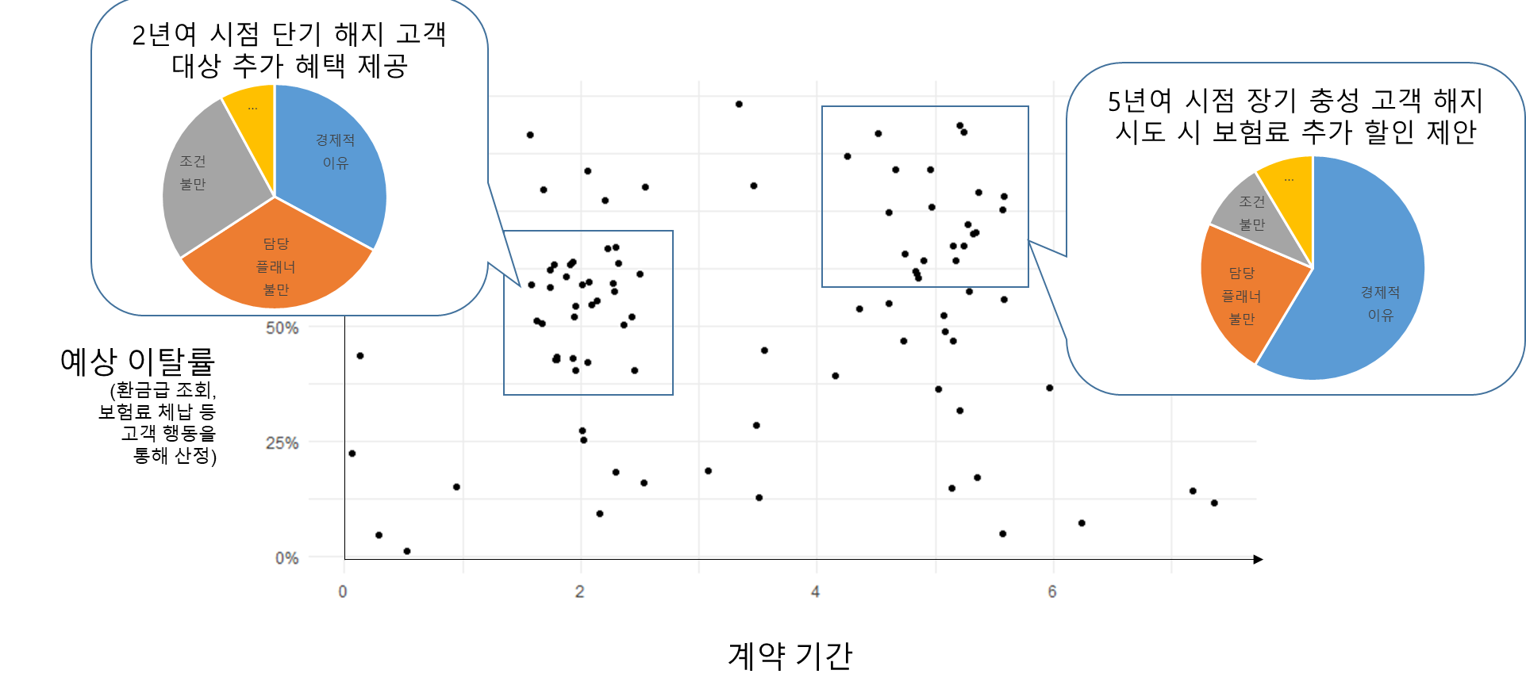
팀명
Key chart는 분석의 가설적 핵심 결과를 미리 한장으로 표현해본 결과물임
앞서 CoNVO의 내용과 수미종관하게 작성되어야하며,
특히, 분석에 필요한 기획자의 핵심관점이 잘 드러나 있어야함
쉽게 말해, ‘내가 이 분석에 성공한다면, 대표이사 보고시 딱 한장 들고 들어가는 차트 1장.’이라고 생각하면됨
어떤 분석기법, 어떤 데이터를 활용할지 결정되기 전에 그 내용을 가설적으로 압축한 결과임
■ 데이터 분석기획(Key Chart)
KEY
Chart
출처: DeepSkill

Slide 4
팀명
현재까지의 진척 현황 및 고민 포인트 등을 형식에 구애 받지 않고 자유롭게 서술함
■ 진척 현황
Progress
분석 방향성
현재까지 수정된 분석 방향성은 고객 이탈률 감소와 매출 증대를 위한 인사이트 도출임. 초기에는 고객 프로파일링과 행동 패턴 분석에 집중하였으나, 데이터 수집 과정에서 고객의 라이프사이클과 구매 경로에 대한 추가 분석이 필요하다는 결론에 도달함. 이에 따라 분석 범위를 확장하여 고객의 전체 여정을 분석하고, 특정 행동이 이탈에 미치는 영향을 파악함.
현재까지의 인사이트
현재까지 데이터 분석을 통해 발견된 주요 인사이트는 다음과 같음:
- 고객 세그먼트별 행동 패턴: 고가 제품 구매 고객은 주로 모바일 앱을 통해 구매하며, 할인 쿠폰의 영향을 크게 받음.
- 이탈 고객 특성: 최근 3개월 내 재구매 이력이 없는 고객의 이탈 확률이 높으며, 이들의 평균 장바구니 금액이 상대적으로 낮음.
- 구매 빈도와 제품 종류: 특정 제품군(예: 소형 전자제품)의 경우, 초기 구매 후 6개월 내 재구매율이 다른 제품군에 비해 현저히 낮음.
- 고객 만족도와 리뷰 상관관계: 별점 4점 이상의 긍정적 리뷰를 남긴 고객은 다음 구매 시 평균 구매 금액이 20% 이상 증가하는 경향이 있음.
난관
현재 봉착하거나 예상되는 난관은 다음과 같음:
- 데이터 품질 문제: 일부 고객 데이터의 불완전 또는 누락으로 인해 정확한 분석에 어려움이 있음. 이를 극복하기 위해 데이터 전처리 과정에서 이상치를 제거하고, 누락 데이터를 보완하는 알고리즘을 적용할 계획임.
- 모델 과적합: 초기 모델링 과정에서 과적합 문제가 발생함. 이를 해결하기 위해 교차 검증을 강화하고, 정규화 기법을 도입하여 모델의 일반화 성능을 향상시킬 예정임.
대규모 데이터 처리: 방대한 데이터 양으로 인해 분석 속도가 느려짐. 이를 극복하기 위해 클라우드 컴퓨팅 자원을 활용하여 병렬 처리를 도입하고, 데이터 샘플링 기법을 적용하여 분석 효율성을 높일 계획임.
Discussion Points
1. 신모델 출시 시에는 평소와는 다른 형태의 고객 행동이 나타나는데, 이 기간 동안의 데이터를 어떻게 처리할 것인가?
2. 고객 이탈 예측 모델의 정확도를 높이기 위해 어떤 추가적인 데이터가 필요한가?
3. 발견된 인사이트를 바탕으로 한 신규 마케팅 전략의 효과를 어떻게 측정할 것인가?
출처: DeepSkill

